Slide 1
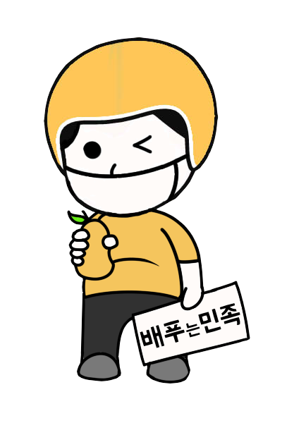

Slide 2

나눔
신청하기

Slide 3

나눔
하러가기

Slide 4
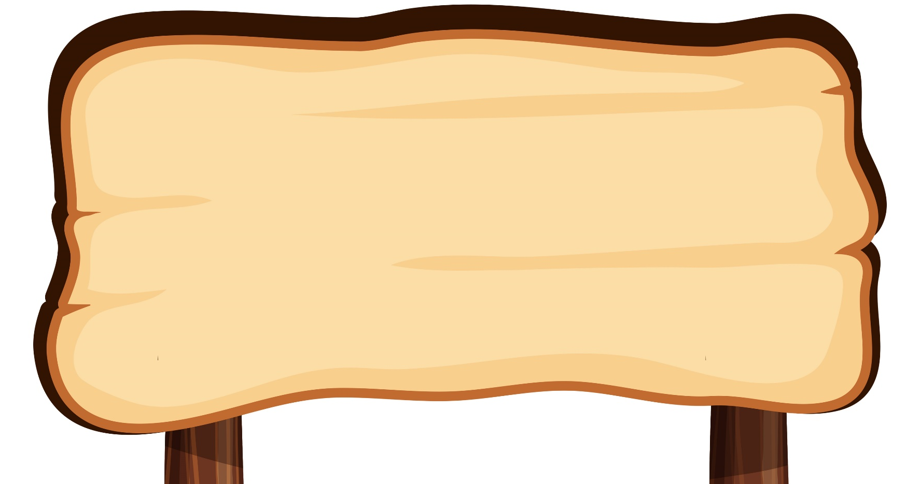


상품이
없습니다.
상품이
없습니다.

Slide 5
상품이
없습니다.

Slide 6


나눔의 즐거움,
배푸는 민족

